Slide 1


zotero 2
Università di Bologna
Sistema Bibliotecario di Ateneo
Servizio Information Literacy
arpac.information-literacy@unibo.it
Account, gruppi e qualche dritta
Claudio Fabbri (2018)
Elena Collina, Carla Iacono Isidoro, eds. (2025)
Questa seconda parte della guida intende illustrare come utilizzare account e gruppi; inoltre presenta qualche suggerimento in più per le funzioni già presentate nella prima parte.
I contenuti descritti si riferiscono a Zotero 5.0.56 in ambiente Windows.
Zotero è un programma autonomo ma alcune funzioni sono utilizzabili attraverso il sito web www.zotero.org. In questa guida, quando ci riferiremo al programma installabile utilizzeremo il termine «programma»; quando ci riferiremo al sito web utilizzeremo il termine «sito».

Slide 2
Sommario
p. 3 Creazione di un account e sincronizzazione
6 Creare e gestire i gruppi
9 Due dritte sui gruppi
9 Gestire gli allegati
10 Recuperare il full text a partire dalla citazione
11 Collezione "Le mie pubblicazioni"
12 Creare sezioni di libri
13 Citazioni di opere tradotte o ripubblicate
14 Citazioni di opere in più volumi
15 Eliminare gli elementi duplicati
15 Citazioni di elementi ritirati dalla pubblicazione
17 Ricerca avanzata
18 L’archivio degli stili citazionali
19 Esportare biblioteche e citazioni
21 Backup totale
22 Ripristino
2

Slide 3

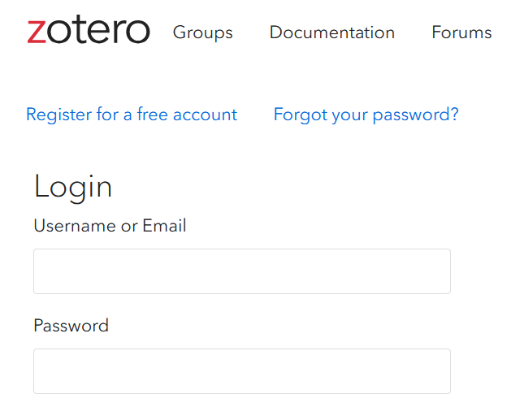
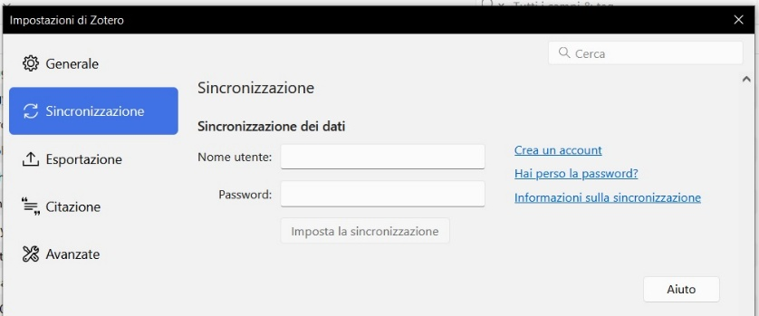

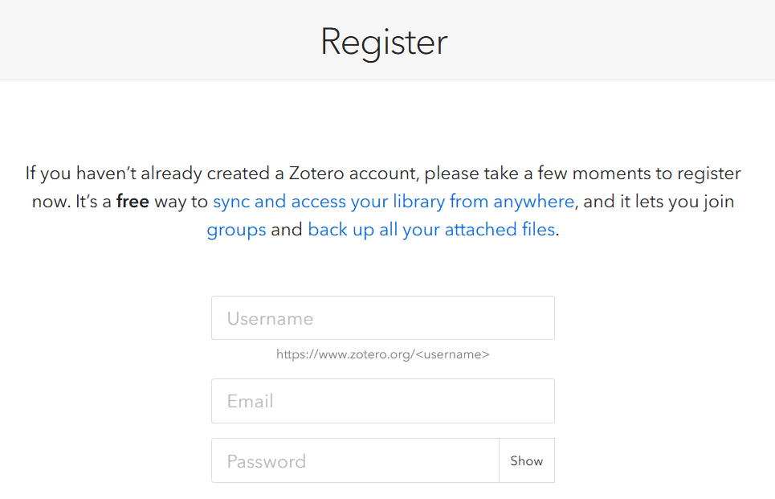
Creazione di un account e sincronizzazione
Se pensate di usare Zotero su un unico computer o non vi serve lavorare in gruppo, non è necessario creare un vostro account personale: il vostro archivio rimarrà memorizzato localmente e accessibile solo a voi. Il discorso cambia se avete necessità di usare più dispositivi (il vostro PC più il vostro portatile, oppure il vostro PC personale e quello
dell’ufficio, o quello che volete voi). In questo caso è importante avere il vostro lavoro sempre aggiornato e allineato sui vostri dispositivi. Oppure, potreste avere bisogno di lavorare insieme ad altri sullo stesso insieme di citazioni.
In questi casi è necessario creare un proprio account di Zotero.
Potete partire dalla home page del sito e cliccare su Login/Register for a free account (figura 1)
Figura 1
Oppure a partire dal programma, andando in Modifica/Impostazioni/Sincronizzazione (figura 2).
Figura 2
Qualunque strada avrete scelto, finirete
sulla stessa pagina (figura 3).
Compilate il modulo di iscrizione e passate alla seconda fase della registrazione.
Figura 3
Torna al sommario
3

Slide 4

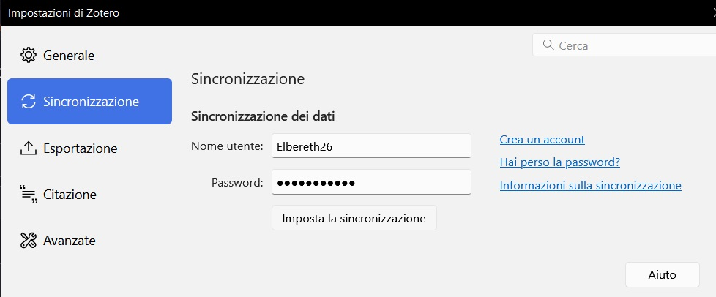

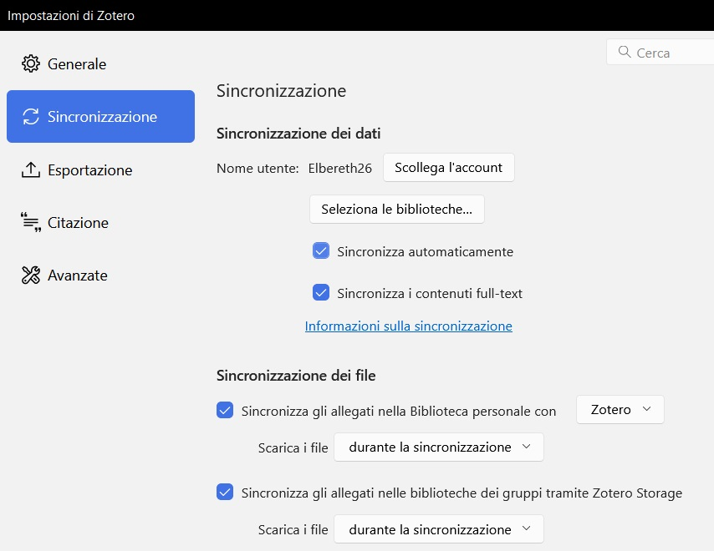


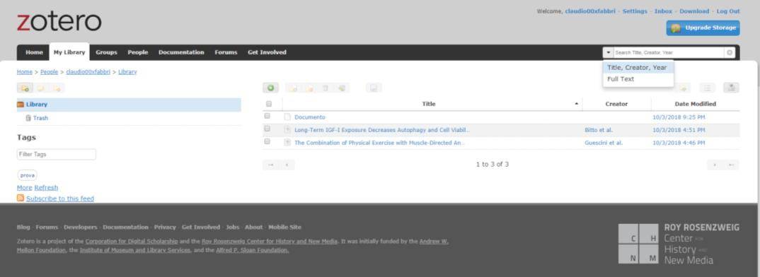

Tornate in Zotero (Modifica/Impostazioni/Sincronizzazione), immettete nome utente e password, e, PRIMA di cliccare su OK, cliccate su Impostare la sincronizzazione (figure 4 e 5).
Diamo una occhiata alla figura 6 e alle opzioni di sincronizzazione.
Figura 4
Esaminiamo in dettaglio la sezione
Sincronizzazione dei dati.
1 Da qui possiamo fare il logout dal
nostro account.
1
3
2
4
2 Cliccando su Seleziona le biblioteche si può decidere quali biblioteche devono essere sottoposte alla sincronizzazione.
3
Sincronizza automaticamente
attiva/disattiva la sincronizzazione automatica dei dati e dei file allegati.
4 Sincronizza i contenuti full-text merita qualche parola di spiegazione.
In Zotero i pdf allegati, ma anche i file html e i file di testo, sono indicizzati. Questo significa che è possibile ricercare anche nel testo pieno degli allegati. La ricerca si può fare in due modi: entrando nel proprio account attraverso il sito e utilizzando la casella di ricerca in alto a destra (figura 6);
Figura 5
Figura 6
4

Slide 5

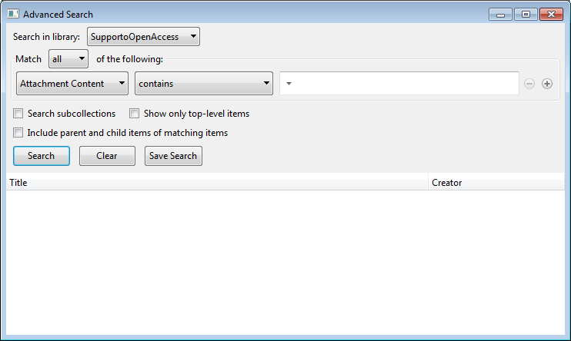

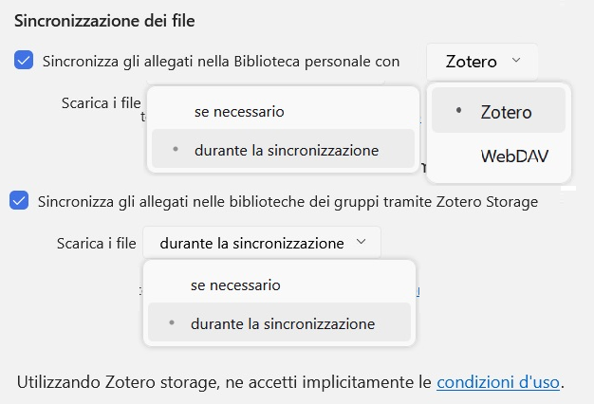

oppure nel programma, attraverso la ricerca avanzata (figura 7), selezionando Contenuto nel menu a tendina dei campi ricercabili.
Possiamo decidere se includere il file di indicizzazione negli elementi sottoposti alla sincronizzazione oppure no.
Se scegliete di non sincronizzare le indicizzazioni non potrete cercare nel testo pieno dei vostri allegati attraverso la funzione di ricerca del vostro account nel sito.
Figura 7
Zotero distingue tra dati e file. I dati sono le vostre citazioni, le annotazioni e le tag; i file sono gli allegati alle citazioni. Questa distinzione e la realizzazione di impostazioni di sincronizzazione separate tra dati e file è importante per la gestione dello spazio di memoria occupato in remoto. Zotero garantisce spazio illimitato per i dati, ma non per i file (gratuito fino a 300 MB).
Passiamo alla sezione Sincronizzazione dei file (figura 8).
Il primo set di comandi imposta la sincronizzazione della biblioteca personale.
Qui possiamo:
5
Scegliere se sincronizzare o non sincronizzare gli allegati (spuntando la casella);
Utilizzare lo spazio di memoria di Zotero oppure di un server WebDAV (servizio di archiviazione remota gestito con il protocollo http);
Scaricare i file al momento della sincronizzazione oppure quando si decide di visualizzare il singolo file (Scarica i file se necessario).
5
6
Figura 8
6 Valgono le stesse considerazioni del punto 5, tranne la possibilità di scegliere quale
server di memoria utilizzare. Le biblioteche di gruppo possono usare unicamente Zotero storage.
Se decidete di NON sincronizzare i file, cliccando sulla citazione vedrete l’icona del file allegato ma non potrete aprire il file.
Se decidete di sincronizzare e scaricare i file se necessario, vedrete l’icona del file allegato, ma il file non sarà presente nella vostra memoria locale (Zotero copia gli allegati scaricati in una cartella predefinita del programma chiamata Storage). Il file sarà scaricato e visualizzato solo alla sua apertura. In realtà non vi accorgerete della differenza: il file impiegherà solo qualche frazione di tempo in più per essere visualizzato.
Se pensate di lavorare offline, abilitate prima la sincronizzazione dei file e scegliete di scaricare i file durante la sincronizzazione per essere sicuri di avere tutto il vostro materiale disponibile nella vostra memoria locale.
5

Slide 6

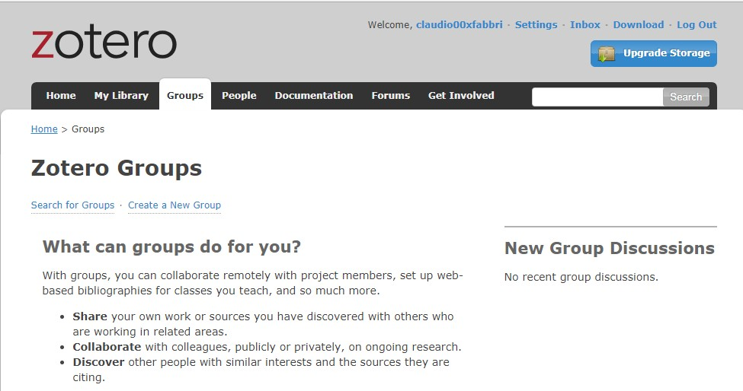


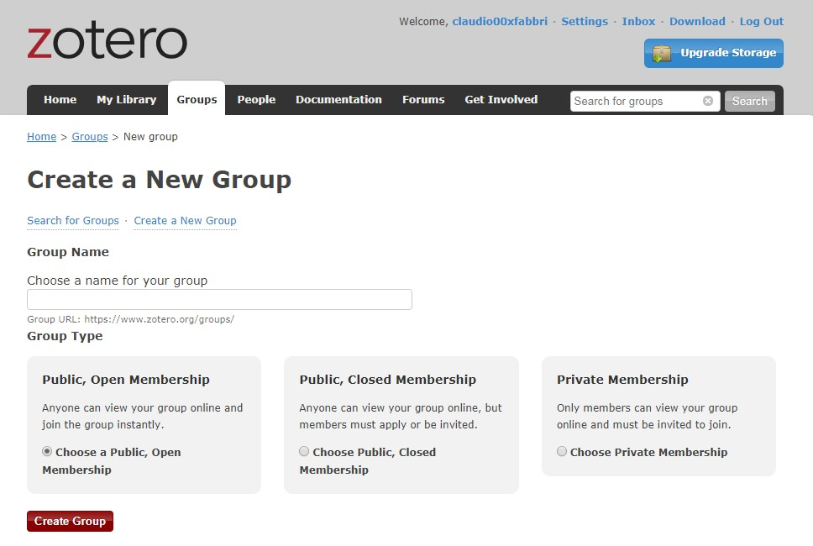
Creare e gestire i gruppi
Un gruppo è una biblioteca condivisa tra più soggetti. Le citazioni, note, tag, allegati e in generale tutto il lavoro su Zotero di un singolo soggetto sarà distribuito e reso accessibile agli altri componenti del gruppo che potranno interagire collaborativamente.
I gruppi si creano a partire dal sito, non dal programma.
Eseguite il login, andate sulla scheda Groups, cliccate su Create a New Group (figura 9).
Figura 9
I tipi di gruppi possibili sono tre (figura 10).
Scegliete un nome per il gruppo, il tipo e cliccate su Create Group.
Figura 10

Slide 7

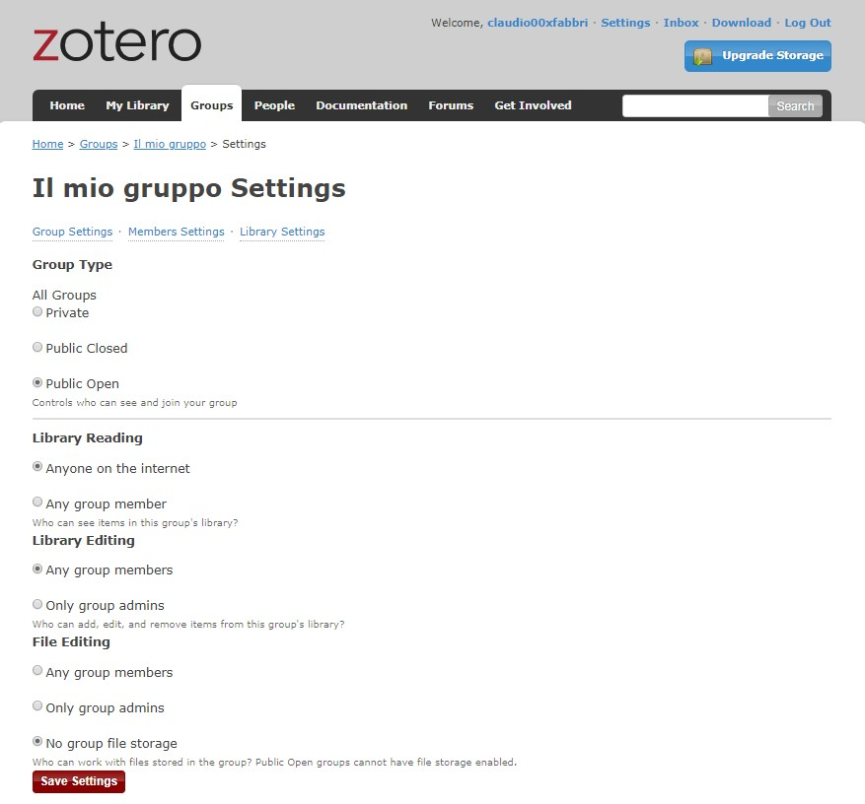

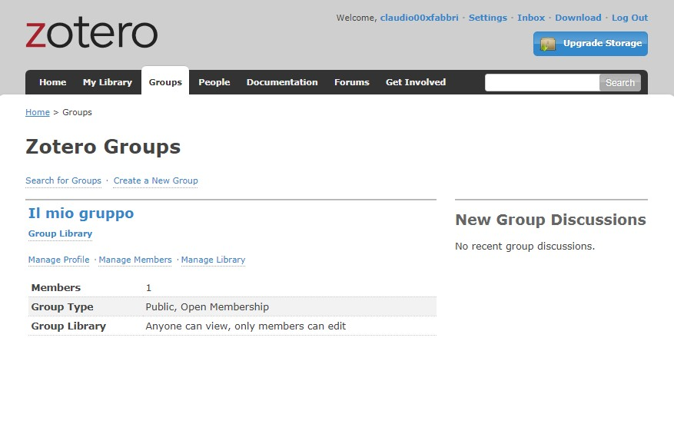
Comparirà una nuova finestra in cui potrete definire altre impostazioni per il gruppo (figura 11). Salvate le impostazioni e il gruppo è fatto.
Figura 11
Tornate su Groups. Avete a disposizione tre strumenti di gestione per il gruppo: Manage Profile, Manage Members, Manage Library (figura 12).
Figura 12

Slide 8

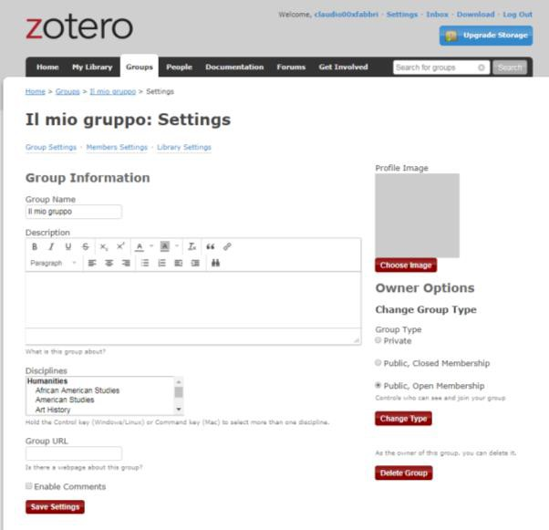
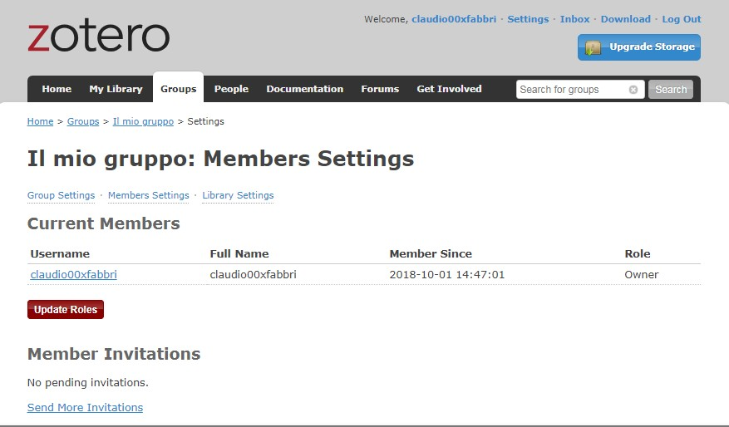

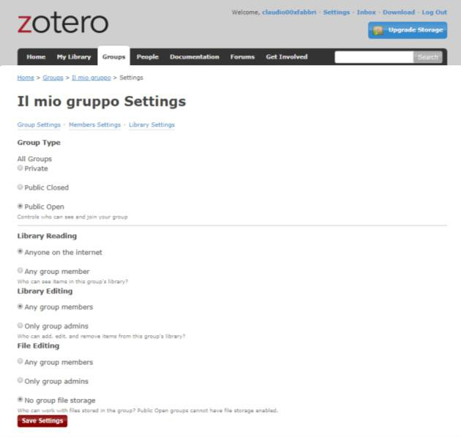
In Manage Profile (figura 13) potete cambiare il nome del gruppo, aggiungere una descrizione del gruppo, associarlo ad un'area disciplinare, eliminarlo.
Figura 13
In Manage Members (figura 14) potete invitare altri utenti Zotero a farne parte. Dovete conoscere il loro indirizzo email o il nome utente. Per farlo cliccate su Send More Invitations.
Figura 14
In Manage Library potete decidere chi può fare cosa nella biblioteca di gruppo (figura 15).
Torna al sommario
Figura 15

Slide 9
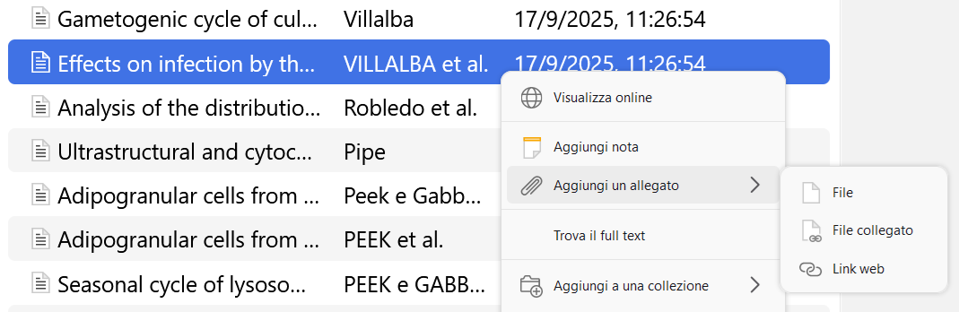
Due dritte sui gruppi
Scrittura di documenti a più mani.
Ricordatevi che potete inserire in Zotero qualunque file. Se avete dei documenti di
lavoro su cui intervenire in modo collaborativo (file excel, documenti di testo, ecc.) potete creare manualmente una citazione (partendo ad esempio dal tipo Documento), darle un titolo e allegare il file. Ogni modifica apportata da un membro del gruppo verrà copiata in remoto dopo la sincronizzazione e il file modificato reso disponibile agli altri membri.
Attenzione però, Zotero non avverte che il file è in scrittura, quindi si deve essere certi che nessun altro stia lavorando al medesimo file e devono essere fatte sincronizzazioni tempestive.
Creazione di una biblioteca indipendente.
Zotero raccoglie le vostre citazioni in un contenitore principale chiamato Biblioteca
personale. Se desiderate creare dei sottoinsiemi di citazioni avete due strumenti, le tag e soprattutto le cartelle (le collezioni). Le citazioni inserite in una cartella continuano però a fare parte della biblioteca personale e sono da essa dipendenti. Avete bisogno di avere una seconda biblioteca del tutto indipendente dalla biblioteca personale? Non dovete fare altro che creare un gruppo privato composto da un unico membro, voi.
Gestire gli allegati
E’ possibile allegare documenti ad una citazione in tre modi (figura 16):
File;
File collegato;
Link web.
Figura 16

Slide 10

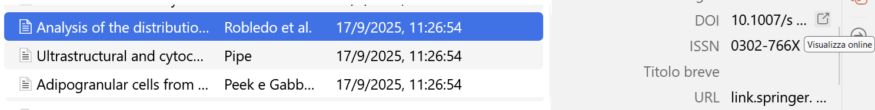

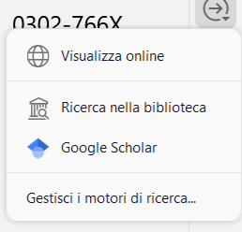
Quali sono le differenze?
Con «File» il file viene fisicamente copiato all’interno di Zotero. Ogni modifica apportata al file verrà salvata in remoto al momento della sincronizzazione.
«File collegato» collega la citazione a un file salvato nel proprio PC senza che venga copiato in Zotero. Utile a risparmiare spazio di memoria in Zotero, non funziona se la citazione si trova nella biblioteca di un gruppo.
«Link web» serve a collegare a una citazione una fonte esterna tramite il suo indirizzo internet. Dato che il collegamento è realizzato con la sola indicazione della URL della fonte da collegare, nulla viene copiato in Zotero, risparmiando così spazio di memoria.
Da non confondere con gli Snapshot che sono copie memorizzate in Zotero di una pagina Internet così come si presenta al momento della cattura.
Per gestire gli allegati cliccate con il tasto destro su una citazione e scegliete l’opzione desiderata.
Recuperare il full text a partire dalla citazione
Se la citazione ha il campo URL o DOI compilato basterà fare doppio clic sulla citazione per andare alla home page dell’articolo. Otterrete lo stesso risultato cliccando sulla freccina accanto alle etichette dei due campi, o sulla freccia laterale Trova (figura 17):
Figura 17
Visualizza online è identico al doppio clic sulla citazione; Google Scholar Search cerca l’articolo in Google Scholar.
Ricerca tramite la biblioteca. Di che si tratta? Impostando i corretti parametri, con Ricerca tramite la biblioteca potete usare i servizi open url forniti dalla nostra istituzione, nel nostro caso, A-Link.
Andate in Modifica/Preferenze/Generale, sezione Trova.
Nel campo Resolver cercate Europe > Italy > Università di Bologna per settare l'A-Link.
Ora selezionate una citazione e scegliete Ricerca nella biblioteca. Zotero trasmetterà i metadati della citazione al link resolver d’Ateneo, che presenterà il consueto menu dei servizi disponibili per la risorsa.
Torna al sommario

Slide 11
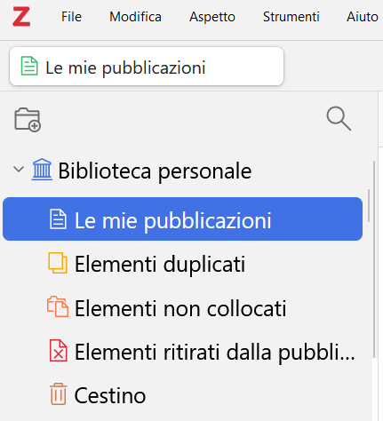
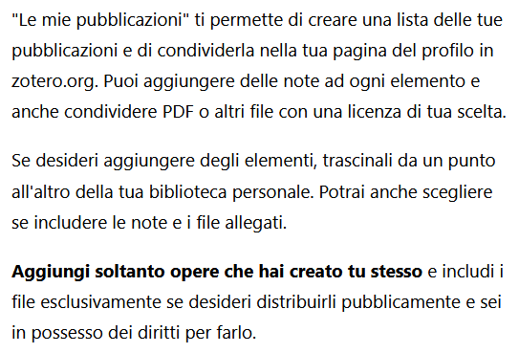

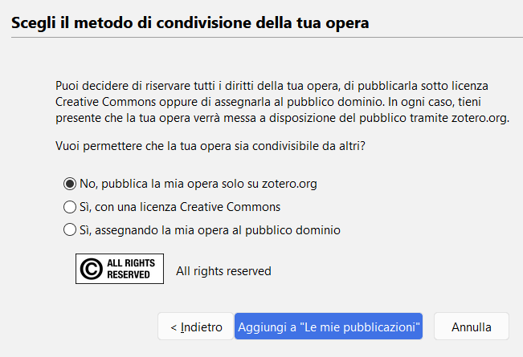
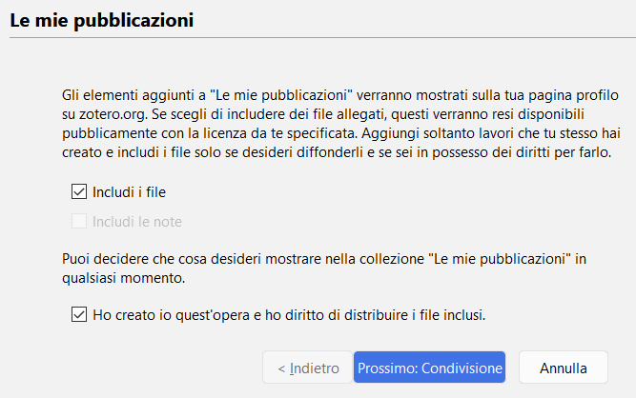
Collezione Le mie pubblicazioni
E' una cartella presente di default (Figura 18), nella quale potete archiviare le pubblicazioni di cui voi stessi siete gli autori. Se avete un account online potete rendere visibili i dati delle vostre opere agli altri utenti di Zotero (Figura 19).
Figura 18
Potete anche condividere le opere stesse. Attenzione però: dovete essere sicuri di avere i diritti per farlo, ovvero:
se la vostra opera è già stata pubblicata, sinceratevi di non aver concesso i diritti in esclusiva all'editore; in tal caso dovete prima chiedere la sua autorizzazione;
se non siete gli unici autori dovete chiedere l'autorizzazione agli altri.
Se siete certi di poter condividere le vostre opere, dovete anche scegliere come farlo (Figura 20).
Se la pubblicazione circola già con una licenza decisa con un editore (Creative commons o altra) mantenete quella.
Potete anche rilasciare le pubblicazioni al pubblico dominio (pensateci bene prima di farlo) o decidere di riservarvi alcuni o tutti i diritti.
Figura 19
Figura 20
11

Slide 12
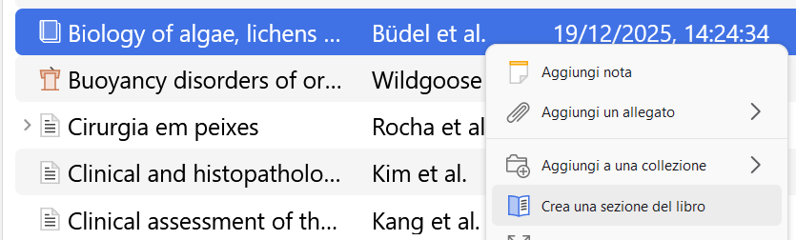
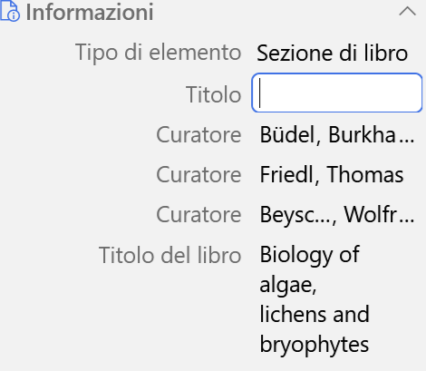
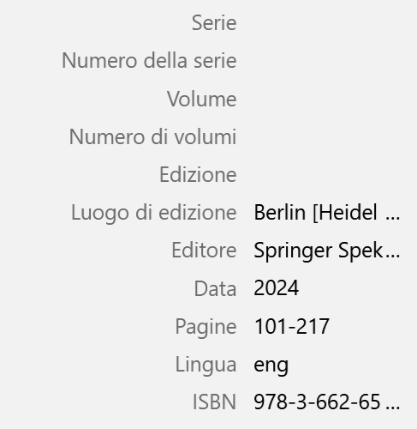
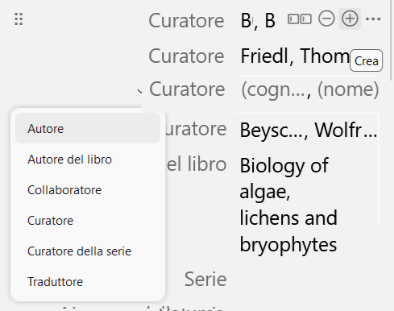
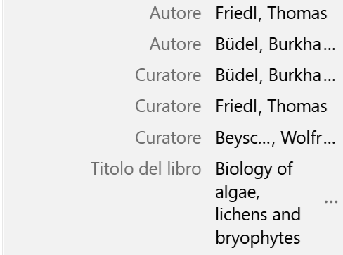
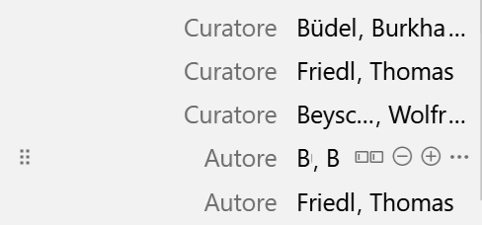
Creare sezioni di libri
Non è sempre facile catturare dalla rete i dati relativi ai capitoli di libri, soprattutto se non esistono in versione digitale. Ma potete creare il record di un capitolo di libro a partire da quello del libro stesso (ricordiamo che i libri si possono archiviare in Zotero anche utilizzando il codice ISBN).
Evidenziate la citazione di un libro, quindi cliccate col pulsante desto del mouse e scegliete Crea una sezione del libro (Figura 21): verrà creato un nuovo record coi campi relativi al capitolo (titolo, eventuale autore, pagine) vuoti e da compilare, ma con quelli relativi al libro (titolo, autori o curatori, editore e anno) già compilati (Figura 22).
Figura21
Se gli autori del capitolo sono diversi da quelli del libro, cliccate sul «+» accanto ad "Autore del libro" per generare uno o più campi Autore in cui inserire quello/i del capitolo (Figura 23). Potete spostare e riordinare gli elementi cliccando sull'icona griglia (Figura 24), fino a raggiungere l'ordine corretto (Figura 25).
Figura 22
Figura 23
Figura 25
Torna al sommario
Figura 24
12

Slide 13
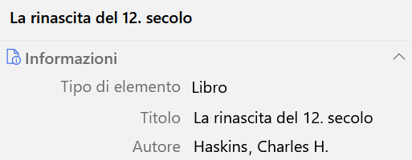
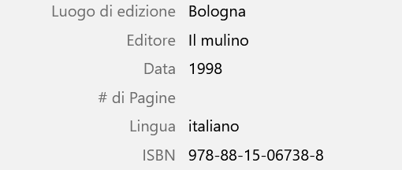

Citazioni di opere tradotte o ripubblicate
E' frequente far uso di opere non nella loro edizione originale, ma in una successiva, o in una traduzione. A seconda delle esigenze, può essere necessario richiamare le informazioni relative alle edizioni originali. Dato che queste non sono collocabili nei campi standard, che si riferiscono a un unico documento fisico, bisogna usare il campo "Extra", che è uno degli ultimi nella successione (Figura 26).
Qualunque lingua abbiate settata,
inserite le informazioni relative
all'opera tradotta e consultata nei
campi principali, e quelle relative
all'opera originale nel campo "Extra"
(Figura 1) in inglese, in questo modo:
original-title: …
original-publisher: …
original-place: …
original-date: …
Figura26
Nel riferimento intertestuale e in bibliografia finale appariranno gli elementi previsti dallo stile citazionale prescelto per le opere tradotte o ripubblicate, ad esempio:
riferimento breve intertestuale in stile APA: (Haskins, 1927/1998)
riferimento breve intertestuale in stile Chicago autore-data: (Haskins [1927] 1998)
riferimento completo nella bibliografia finale in stile APA:
Haskins, C. H. (1998). La rinascita del 12. Secolo. Il mulino. (Opera originale pubblicata nel 1927)
riferimento completo nella bibliografia finale in stile Chicago autore-data:
Haskins, Charles H. (1927) 1998. La rinascita del 12. secolo. Biblioteca. Bologna: Il mulino.
Attenzione: il fatto che appaiano o meno tutte le informazioni dipende dallo stile adottato.
Torna al sommario
13

Slide 14
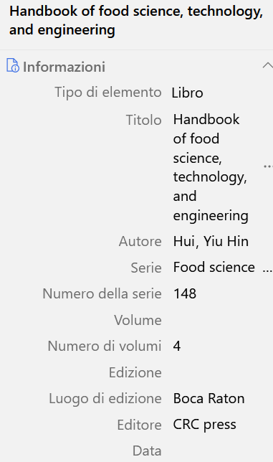
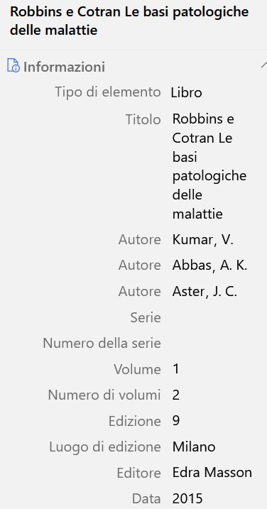


Citazioni di opere in più volumi
Se dovete citare un'opera in più volumi, trattatela come un libro semplice, e inserite il numero totale dei volumi nel campo "Numero di volumi" (Figura 27).
Se gli anni di pubblicazione sono diversi per i diversi volumi, indicate l’intervallo degli anni di pubblicazione nel campo "Extra" (Figura 1) digitando:
date: anno-anno.
Questo sarà il risultato (stile autore-data):
Hui, Y. H. (2006–2009). Handbook of food science, technology, and engineering (Vols. 1–4). CRC press.
Figura 27
Se volete citare un singolo volume di un'opera in più volumi, con titolo diverso ma medesimi autori per tutti i volumi, potete creare la scheda dell'opera generale, quindi inserire il numero specifico del volume da citare nel campo "Volume", e nel campo "Extra"(Figura 28) la stringa:
volume-title: …
Questo sarà il risultato (stile autore-data):
Kumar, V., Abbas, A. K., & Aster, J. C. (2015). Robbins e Cotran Le basi patologiche delle malattie: Vol. 1. Patologia generale (9a ed.). Edra Masson.
Figura 28
Torna al sommario
14

Slide 15

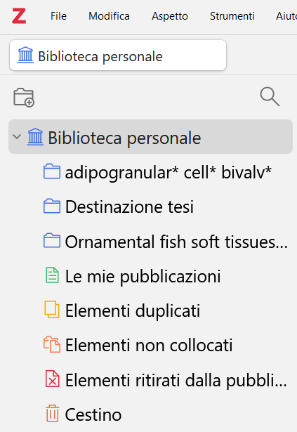
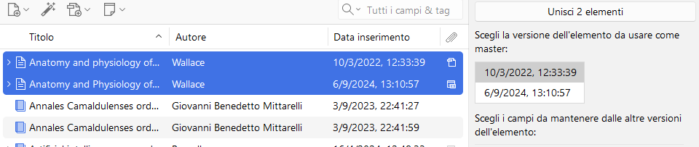
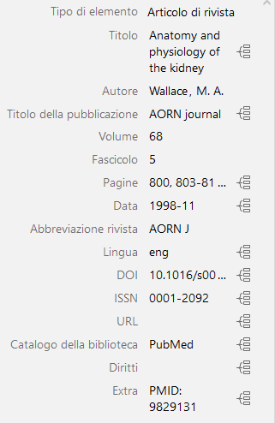


Eliminare gli elementi duplicati
Questa funzione si usa per unificare i risultati di una stessa ricerca bibliografica eseguita su database differenti. Ecco la procedura (figura 29). 4
3
5
1
2
4
Figura 29
1
Posizionatevi su Elementi duplicati;
2
Cliccate su una citazione, verranno evidenziate le altre citazioni duplicate;
3
Scegliete la citazione master, ovvero la citazione da mantenere;
4
Scegliete i contenuti da mantenere dei campi. Nel caso un campo riporti contenuti che variano da citazione a citazione, Zotero chiederà quale di essi deve essere preferito e riportato nella citazione unificata.
5
Cliccate su Unisci n elementi.
Citazioni di elementi ritirati dalla pubblicazione
Eventuali pubblicazioni ritrattate o ritirate vengono segnalate da Zotero (Figura 30), che recupera le informazioni relative nelle banche dati di provenienza del record e/o grazie a un collegamento con Retraction watch.
Si trovano nella cartella dedicata, ma vengono segnalati anche aprendo la Biblioteca personale, nel dettaglio del singolo elemento (Figura 31), e sono evidenziati da un'icona ad hoc (x rossa).
Zotero invia anche un alert in caso di tentativo di inserimento di una loro citazione nel testo (Figura 32).

Slide 16

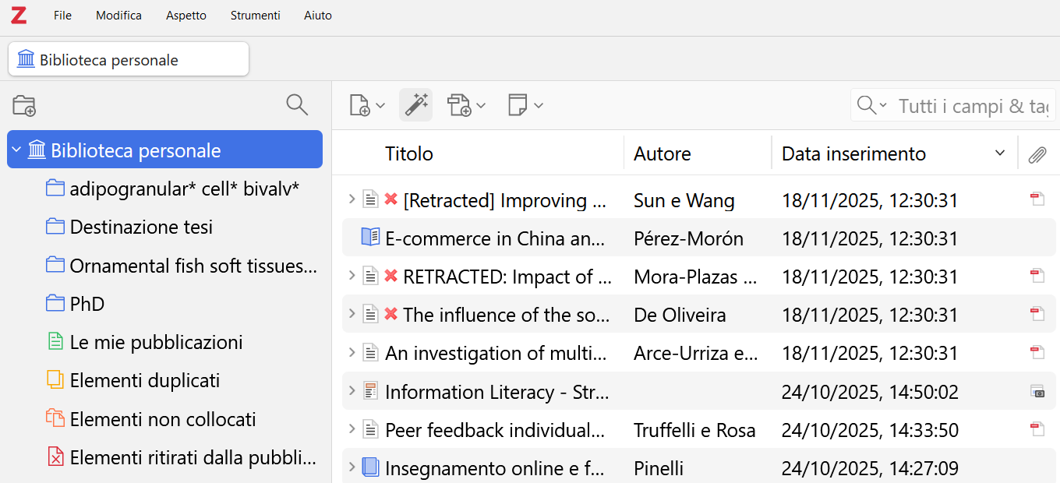
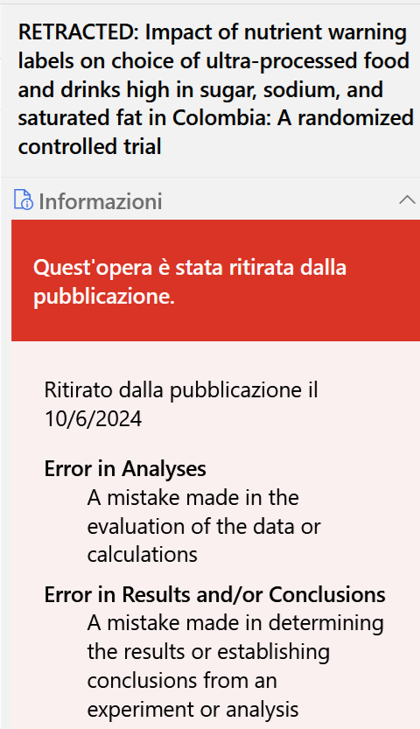
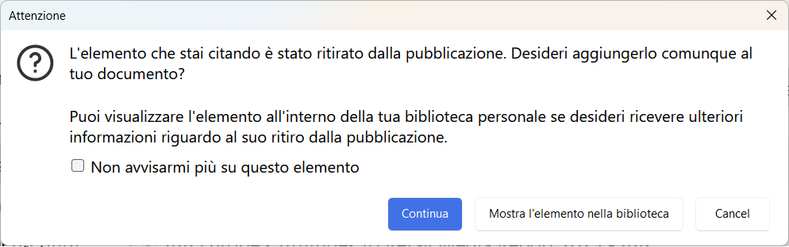
Figura 30
Figura 31
Figura 32
Torna al sommario
16

Slide 17

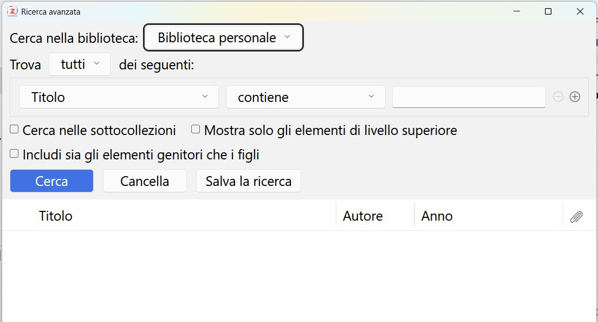



Ricerca avanzata
La funzione di ricerca avanzata di Zotero (Modifica/Ricerca avanzata) consente una ricerca nei singoli campi delle citazioni, note, etichette, e del testo pieno degli allegati. Vediamo in dettaglio (figura 33).
1
2
3
4
5
Figura 33
Cerca nella biblioteca: seleziona la biblioteca in cui effettuare la ricerca.
1
2
Trova: specifica il tipo di corrispondenza tra i termini inseriti e il risultato. Esistono due
opzioni: Tutti e uno qualsiasi dei seguenti. Le due locuzioni traducono i concetti espressi dagli operatori booleani AND e OR. In pratica le due modalità funzionano in questo modo: se aggiungete campi in cui eseguire la ricerca (bottone «+» alla destra della prima riga di campo disponibile) la prima modalità restituirà risultati secondo una ricerca di tipo AND (ad esempio: Titolo contiene Caio + Titolo contiene Tizio, verranno visualizzate le citazioni che nel titolo contengono le parole Caio e Tizio); la seconda restituirà invece una ricerca di tipo OR, ovvero le citazioni il cui titolo contiene la parola Caio, oppure la parola Tizio, oppure tutte e due.
3
Indica in quale campo eseguire la ricerca. Segnalo il campo Contenuto che consente la
ricerca nel testo pieno degli allegati.
Attenzione! In questo campo deve essere inserito un unico termine o la stringa esatta.
Consente cinque parametri possibili di corrispondenza:
integrale (è): l’espressione di ricerca e il contenuto del campo sono identici;
integrale negativa (non è): l’espressione di ricerca e il contenuto del campo non sono identici;
iniziale (comincia con): l'espressione di ricerca si trova identica all'inizio del contenuto del campo;
parziale (contiene): l’espressione di ricerca è parte del contenuto del campo;
parziale negativa (non contiene): l’espressione di ricerca non è parte del contenuto del campo.
4
Torna al sommario

Slide 18

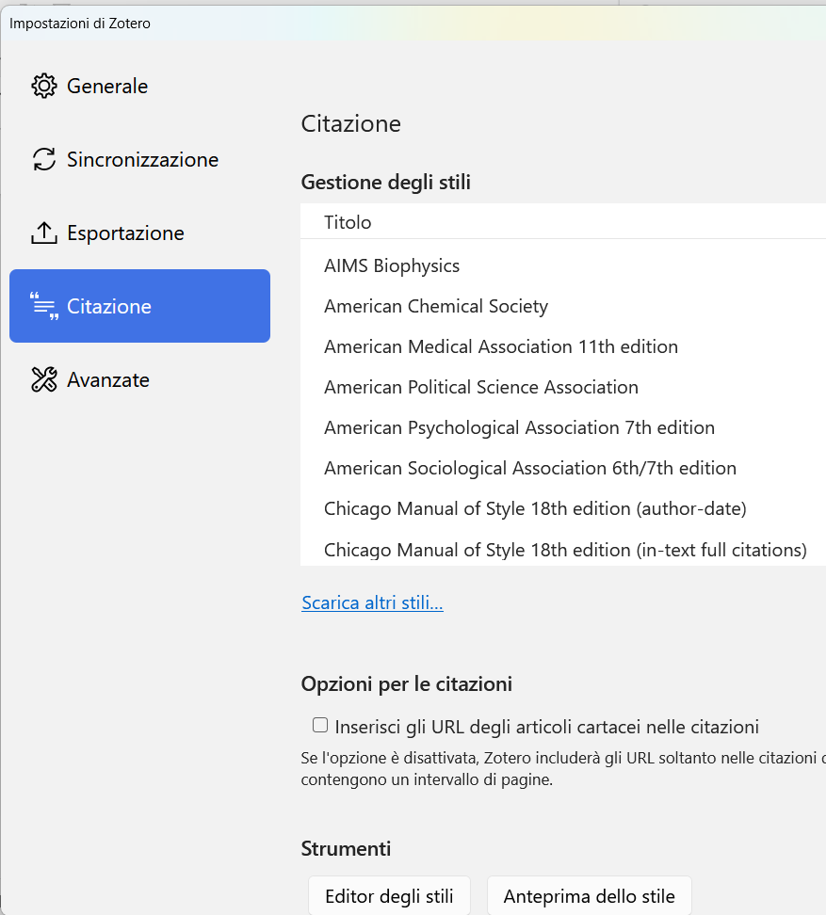
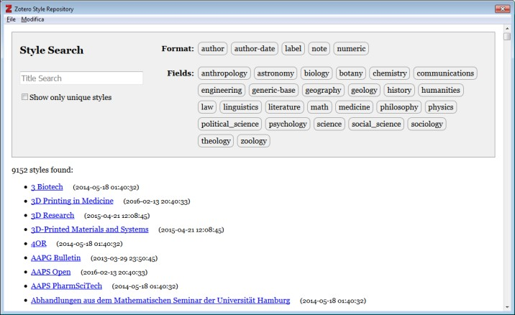
L’archivio degli stili citazionali
In Zotero gli stili citazionali sono codificati secondo il linguaggio csl (se volete saperne di più: https://citationstyles.org/).
In Modifica/Impostazioni/Citazione/
Gestione degli stili si trova un elenco essenziale di stili citazionali disponibili. Se avete bisogno di usare uno stile diverso da quelli mostrati, cliccate su Scarica altri stili (figura 34).
Figura 34
Cercate lo stile che vi serve nell’archivio degli stili, cliccate
sopra il nome per importarlo e lo avrete tra gli stili disponibili (figura 35).
Figura 35
Per eliminare uno stile cliccate sul segno «-».
Per aggiungere uno stile contenuto in un file .csl cliccate sul segno «+».
Editor degli stili permette di modificare lo stile selezionato (se ve la sentite).
Anteprima dello stile mostra l’anteprima di una citazione formattata secondo gli stili disponibili.
Torna al sommario

Slide 19


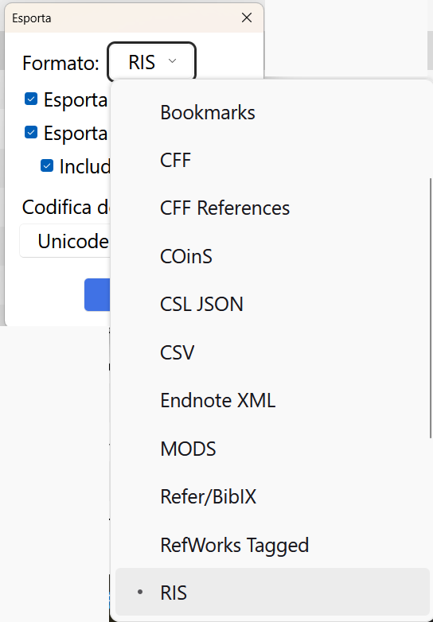
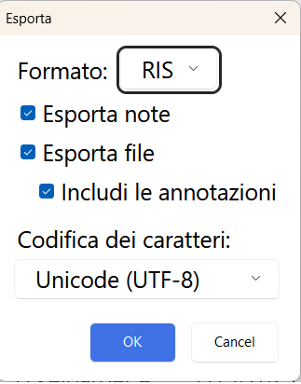
Esportare biblioteche e citazioni
Distinguiamo: una cosa è esportare citazioni, un’altra è fare un backup totale dei contenuti di Zotero.
Per esportare le citazioni cliccate col tasto destro sull’elemento da esportare (una o più citazioni, una cartella, una biblioteca) e selezionate Esporta l'elemento (o collezione, o biblioteca; il nome del comando varia a secondo di ciò che si vuole esportare).
Scegliete se esportare anche le note e/o gli allegati, e il formato di esportazione. Se non
avete esigenze particolari suggerisco il formato RIS (figure 36 e 37). Cliccate su ok.
Figura 36
Figura 37
Il prodotto dell’esportazione sarà una cartella contenente un file .RIS oppure un file .RIS e una sottocartella Allegati nel caso le citazioni ne abbiano.
Per importare andate in File/Importa, entrate nella cartella con i dati esportati e
Selezionate il file .RIS.
Attenzione!
La procedura di esportazione non conserva le gerarchie biblioteca/collezione/sottocollezione.

Slide 20

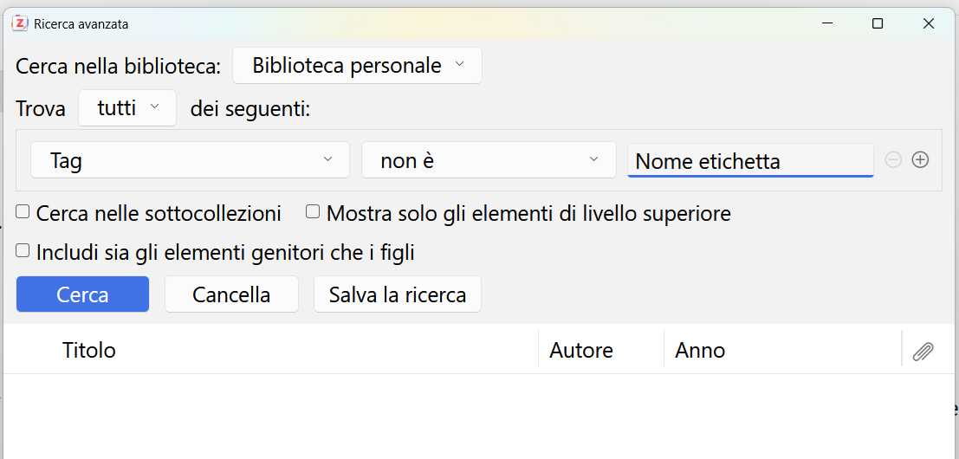

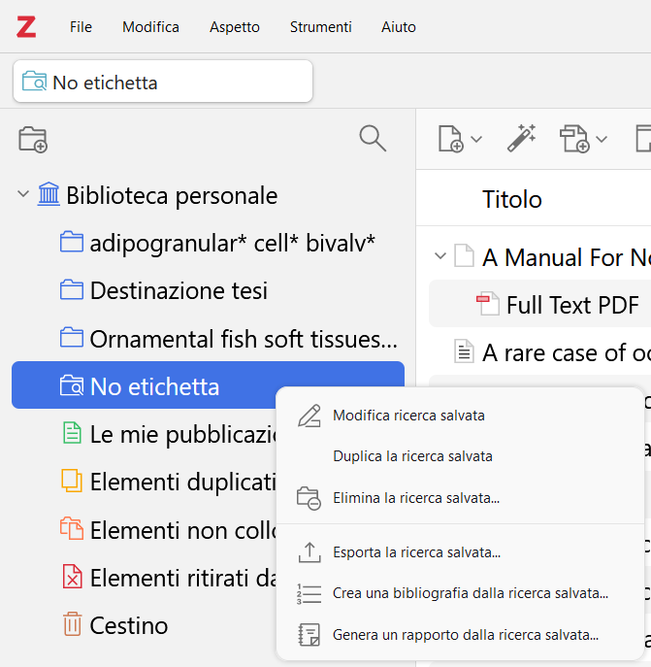

Per esempio, potreste essere interessati a trovare tutte le citazioni NON associate a una determinata etichetta (tag).
In questo caso impostate la ricerca come descritto nella figura 38.
Figura 38
5
Salva la ricerca consente di memorizzare una ricerca per poterla richiamare senza
necessità di reimpostarla da capo.
Eseguite la vostra ricerca, cliccate su Salva la ricerca e datele un nome. Ora avrete una
nuova icona nel menu della biblioteca a cui la ricerca si riferisce (figura 39). Cliccando col tasto destro avrete accesso a un menu di funzioni attraverso il quale potrete modificare, duplicare (per poi apportarvi magari una variazione), eliminare la ricerca salvata, oppure esportare i risultati della ricerca o creare una bibliografia dei risultati della ricerca o generare un rapporto dei risultati della ricerca.
Un Rapporto è un file html contenente i dati di una bibliografia (elementi della citazione, note, tag, presenza di allegati, data di aggiunta, ecc.) presentati in forma di lista.
Figura 39

Slide 21
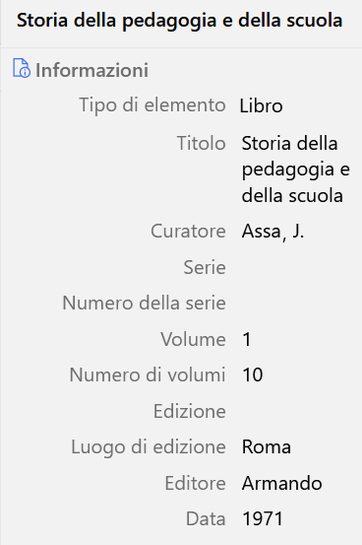
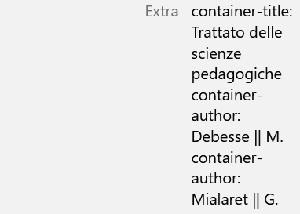
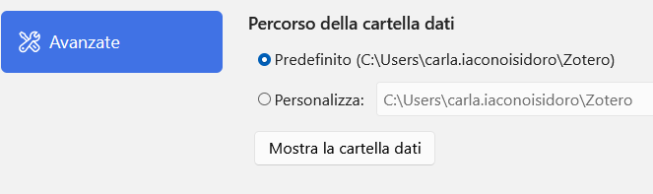
In alternativa, potete creare la scheda del singolo volume e poi inserire il titolo complessivo nel campo "Extra" (Figura 3) digitando la stringa:
container-title: …
Se poi l'autore del volume da citare è diverso rispetto ai curatori dell'opera complessiva, conviene usare questa seconda modalità, e digitare nel campo "Extra" (Figura 40) la stringa:
container-author: Cognome || Nome.
Questo sarà il risultato (stile full note):
Assa, J., a c. di. Storia della pedagogia e della scuola. In Trattato delle scienze pedagogiche, di M. Debesse e G. Mialaret, vol. 1. Armando, 1971.
Purtroppo non è abilitata la stringa container-editor per inserire i curatori delle serie, quindi nel caso dovrete apportare una correzione nella bibliografia finale.
Backup totale
Zotero archivia i contenuti del vostro profilo in una cartella che in Windows, di default, si trova nella seguente directory:
C:\Users\Nome utente di Windows\Zotero
(oppure C:\Utenti\Nome utente di Windows\Zotero).
Figura 40
Per backup si intende la copia della cartella Zotero e del suo contenuto. In questo modo salvate tutto. Nel caso dobbiate ripristinare un backup dovete sostituire la cartella verso cui punta Zotero con quella di backup. Fate attenzione.
Prima di farlo controllate in Zotero la directory di salvataggio dati predefinita sulla vostra macchina andando in Impostaziono/Avanzate/Percorso della cartella dati;
è possibile scegliere
una cartella diversa
alla voce Personalizza.
Figura 41
Torna al sommario
21

Slide 22

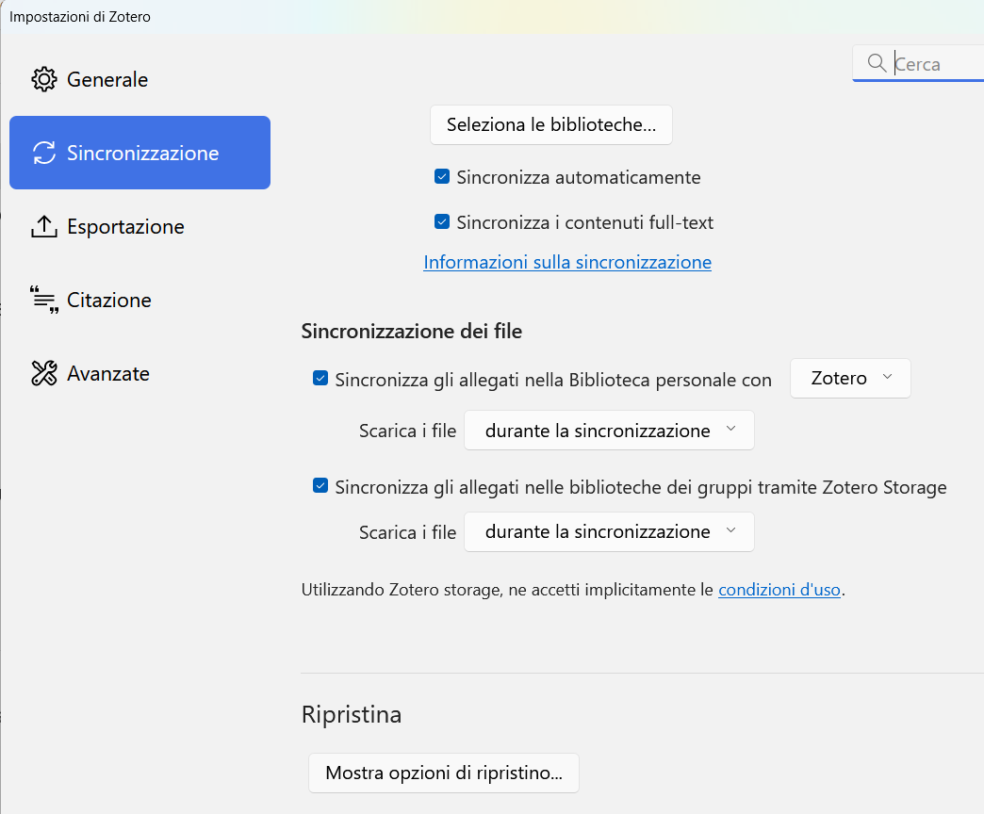
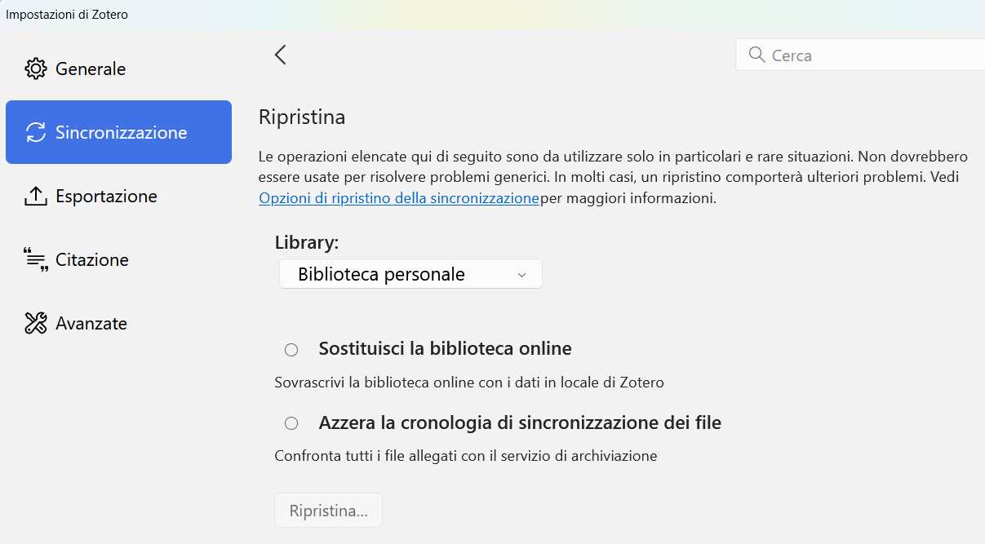
Ripristino
La funzione Ripristina (figure 42 e 43) può esservi di aiuto se avete fatto dei disastri nel computer A, sincronizzati e quindi ormai traferiti in remoto, avendo a disposizione un computer B con dati «buoni» o un backup affidabile della vostra biblioteca antecedente il disastro.
Figura 42
Figura 43
Prima di tutto scollegate il vostro computer dalla rete!
Aprite Zotero e disattivate la sincronizzazione automatica;
Caricate il backup dei vostri dati se lo avete oppure procedete con l’operazione successiva;
Collegate il computer alla rete;
Scegliete la biblioteca di cui volete fare il reset;
Cliccate su Restore to online library: sostituirete completamente i dati archiviati in remoto con i dati in locale. La procedura è irreversibile.
Se il problema sta negli allegati e non nelle citazioni, arrivati al punto 5 cliccate su Azzera la cronologia della sincronizzazione file. La procedura copierà i file mancanti in locale da remoto e viceversa, in modo da allineare le due situazioni.
Torna al sommario

